Slide 1
Vuex_튜토리얼
[Version]
2019-10-08 v0.1
2019-10-19 v0.2
[History]
수정일 | 내역 | 작성자
2019.10.19 | Vuex 튜토리얼 2차 작성 (내용 보강, 깜짝 과제 추가) | 조하늘
2019.10.08 | Vuex 튜토리얼 1차 작성 | 조하늘

Slide 2

Vuex_튜토리얼 이것만 알자_Vuex
칠판시간
Vuex란?
Vuex는 Vue.js 애플리케이션에서 상태 관리 패턴을 지원하는 라이브러리입니다.
각 컴포넌트가 공유하는 상태 데이터는 전역에서 관리합니다.
부모에서 자식으로 props를 이용해 속성을 계속해서 전달하지 않아도 되고, 상태 데이터를 변경하기 위해 부모로 이벤트를 발생시키지 않아도 됩니다. ($emit 불필요)
Vuex의 기본 구성
상태 state
변이 mutations
액션 actions
게터 getters
state(상태)
Vue.js 애플리케이션 데이터 (ex. 몬스터 리스트의 몬스터 배열, 할 일 목록의 할 일)
mutations(변이)
state(상태)를 변경하는 함수들을 보유하고 있는 객체
actions(액션)
비동기 작업을 수행하는 함수들을 보유하고 있는 객체
getters(게터)
저장소 수준의 computed(계산형 속성) Vuex 사용 시 필수 작성 요소는 아님

Slide 3
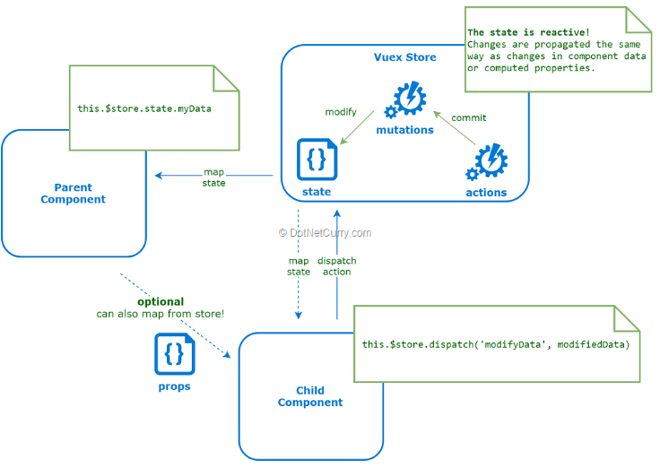
Vuex_튜토리얼 이것만 알자_Vuex
칠판시간
Vuex의 흐름

Slide 4
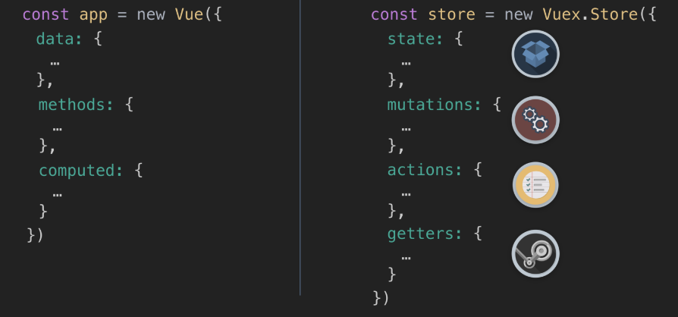
Vuex_튜토리얼 이것만 알자_Vuex
칠판시간
Vuex의 흐름
data와 비슷
methods와 비슷
비동기 처리가 가능
computed와 비슷

Slide 5
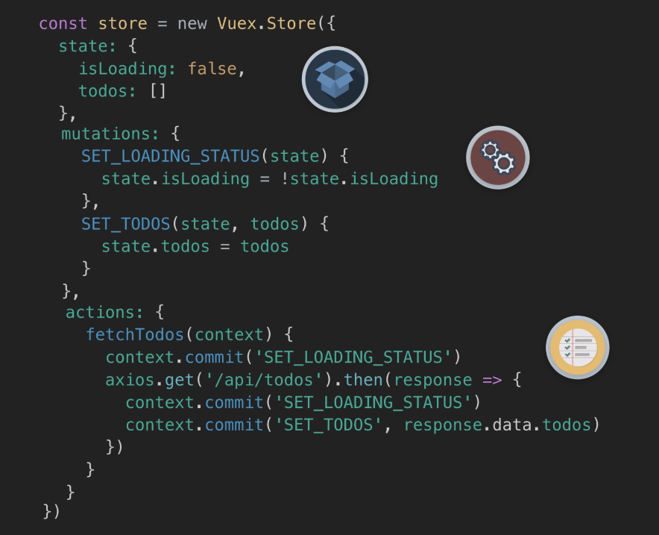
Vuex_튜토리얼 이것만 알자_Vuex
칠판시간
Vuex의 흐름
mutations에서는 state 값을 직접 변경, 각 mutation은 함수로 구현
첫번째 인자는 state, 두번째 인자는 payload로 구성 이 payload는 commit에서 mutations 호출 시 파라미터를 의미
actions에서는 commit('mutations 메서드 명', 파라미터)로 mutations 호출
첫번째 인자는 context, 두번째 인자는 payload로 구성
context는 state, commit, dispatch, rootState와 같은 속성들을 포함
이 payload는 dispatch에서 actions 호출 시 파라미터를 의미

Slide 6



Vuex_튜토리얼 이것만 알자_Vuex
칠판시간
Vuex의 흐름
호출할 mutations 메서드 명
호출할 mutations에 전달할 파라미터, payload

Slide 7
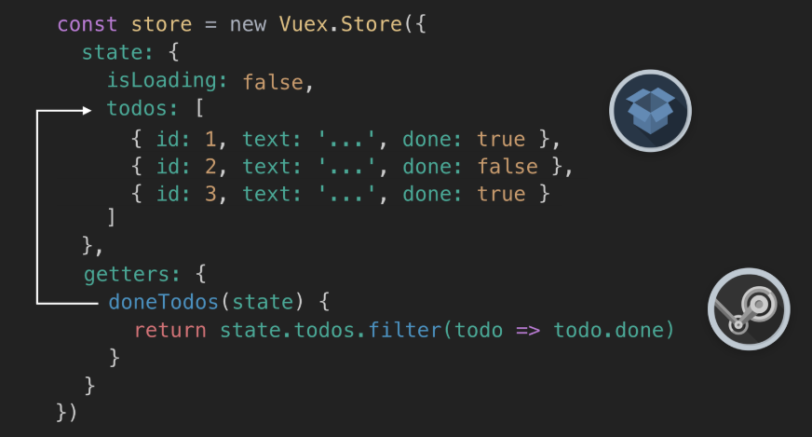
Vuex_튜토리얼 이것만 알자_Vuex
칠판시간
Vuex의 흐름
getters는 state 필터링, state 값 계산등 저장소 수준의 computed 역할 수행
첫번째 인자는 state, 두번째 인자는 getters로 구성

Slide 8
Vuex_튜토리얼 이것만 알자_Vuex
칠판시간
Vuex 사용 시 주의할 점
Vuex의 state(상태)는 반드시 mutations(변이) 내부에서 수행합니다.
외부 API에서 데이터를 받아 가공할 때 비동기 처리는 actions(액션) 내부에서 수행합니다.
웬만하면 state(상태)에 접근할 때 getters(게터) 내부에서 state(상태)를 return하도록 합니다. (필수는 아님)
칠판시간
Vuex 기본 사용법
.vue 파일 <template>에서 Vuex 스토어의 state 접근하기
{{ $store.state.변수 }}
.vue파일 <script>에서 Vuex 스토어의 state 접근하기
this.$store.state.변수

Slide 9
Vuex_튜토리얼 이것만 알자_Vuex
칠판시간
Vuex 기본 사용법
.vue 파일 <script>에서 Vuex 스토어의 actions 호출하기
this.$store.dispatch('actions 메서드 이름', 파라미터(있을경우))
.vue파일 <script>에서 Vuex 스토어의 mutations 호출하기
this.$store.commit('mutations 메서드 이름', 파라미터(있을경우))

Slide 10
Vuex_튜토리얼 이것만 알자_Vuex
칠판시간
Vuex 기본 사용법
.vue 파일 <script>에서 Vuex 스토어의 state를 가져오려면? computed 속성에서 return해서 사용하기
//store/index.js 파일 내부 state
export default new Vuex.Store({
state: {
count: 0,
username: '하늘'
}
})
//Vue 컴포넌트 파일 내부 computed
computed: {
count() {
return this.$store.state.count
},
username() {
return this.$store.state.username
}
}
가져올 state가 많아질수록 computed 내부 코드가 비대해지는데, mapState 헬퍼로 코드를 깔끔하게 만들 수 있어요.

Slide 11
Vuex_튜토리얼 이것만 알자_Vuex
칠판시간
Vuex 기본 사용법_헬퍼 사용해서 코드 줄이기_mapState
컴포넌트가 여러 개의 state, mutations, actions, getters를 사용하는 경우 computed와 methods에 모든 코드를 작성하면 코드가 복잡해집니다. 컴포넌트와 Vuex 스토어를 바인드하는 헬퍼(mapState, mapGetters, mapMutations, mapActions)를 사용해서 코드를 줄일 수 있습니다.
//Vue 컴포넌트 파일 내부 computed
computed: {
count() {
return this.$store.state.count
},
username() {
return this.$store.state.username
}
}
//Vue 컴포넌트 파일 내부 최상단
import { mapState } from 'vuex'
//Vue 컴포넌트 파일 내부 computed
//방법 1
computed: mapState([
'count', 'username'
])
//방법 2
computed: mapState({
count: state => state.count,
username: state => state.username
})
//방법 3(다른 메서드와 함께 쓸 때)
computed: {
...mapState([
'count', 'username'
]),
currentYear() { // Vuex와 관계 없는 일반 메서드
return '2019'
}
}

Slide 12
Vuex_튜토리얼 Vuex 기본설치_참고: 02.예제코드\191010_Vuex 상태관리
0
Vuex(+ babel-polyfill)설치, main.js 수정
cmder에서 npm install 명령어를 통해 현재 프로젝트에 Vuex와 babel-polyfill을 설치합니다.
npm install vuex babel-polyfill --save
src/store/index.js 파일을 store란 변수로 import한 후, store를 Vue 인스턴스에 추가(주입)하세요.
구형 브라우저에서 ES6 Promise를 지원할 수 있게 src/main.js 최상단에 babel-polyfill을 import해 주세요.
//src/main.js
import 'babel-polyfill'
...
import store from './store'
Vue.config.productionTip = false
Vue.use(ElementUI)
new Vue({
store,
router,
render: h => h(app)
}).$mount(‘#app')

Slide 13
Vuex_튜토리얼 Vuex 기본설치_참고: 02.예제코드\191010_Vuex 상태관리
0
src/store/index.js 파일 생성 (기본 Vuex 코드 세트)
src/store/index.js 파일을 생성하고 Vue와 Vuex 모듈을 import한 후, Vuex를 Vue에 등록하세요.
//src/store/index.js
import Vue from 'vue'
import Vuex from 'vuex'
Vue.use(Vuex)
export default new Vuex.Store({
state: {
// 각종 변수
},
mutations: {
// state를 변경할 동기 함수 모음 (e.g. add, edit, delete)
},
actions: {
// mutation을 부르는 비동기 함수 모음 (e.g. fetchData)
},
getters: {
// 저장소 상태를 기반으로 계산이 필요할 때 사용 (e.g. deadMonsterCount)
}
})

Slide 14

Vuex_튜토리얼 몬스터리스트 Vuex로 바꾸기_참고: 02.예제코드\191010_Vuex 상태관리
몬스터리스트 Vuex로 바꾸기! 펭펭~
따라만 오세요. 눈만 뜨고 있으면 돼요!

Slide 15
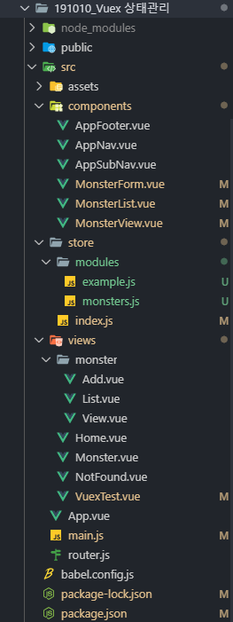
Vuex_튜토리얼 몬스터리스트 Vuex로 바꾸기_참고: 02.예제코드\191010_Vuex 상태관리
0
Vuex 폴더, 파일 구조 미리 살펴보기
실무에서는 기능별/페이지별로 store를 관리하는데요. 모듈을 사용해 store를 분리할 수 있어요.
store/index.js
기초 Vuex 실습을 위해 작성한 store/index.js 파일 코드를 modules/example.js로 옮긴 후, store/index.js에서 example과 monster 모듈을 불러옵니다.
modules
기능별/페이지별로 분리한 store 스크립트를 모아 둔 폴더입니다.
modules/example.js
기초 Vuex 실습을 위해 작성한 Vuex example 모듈입니다.
modules/monster.js
몬스터 리스트를 Vuex로 바꾸는 실습을 위해 작성한 Vuex monster 모듈입니다.

Slide 16
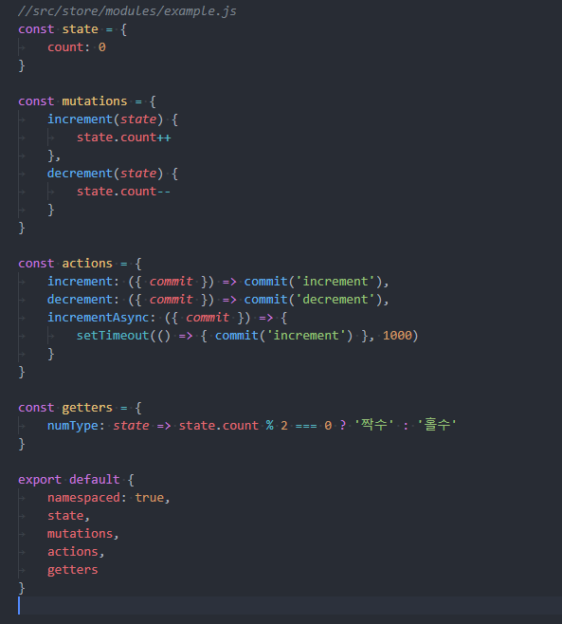
Vuex_튜토리얼 몬스터리스트 Vuex로 바꾸기_참고: 02.예제코드\191010_Vuex 상태관리
1
src/store/modules 폴더 생성, src/store/modules/example.js 파일 추가
src/store/index.js 파일에 있는 기초 Vuex 실습 코드를 src/store/modules/example.js로 옮겨 보세요.

Slide 17
Vuex_튜토리얼 몬스터리스트 Vuex로 바꾸기_참고: 02.예제코드\191010_Vuex 상태관리
1
src/store/modules 폴더 생성, src/store/modules/example.js 파일 추가
[이어서] src/store/index.js 파일에 있는 기초 Vuex 실습 코드를 src/store/modules/example.js로 옮겨 보세요.

Slide 18
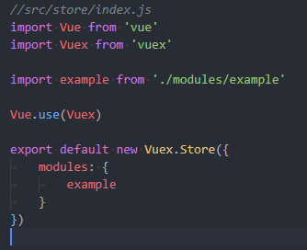
Vuex_튜토리얼 몬스터리스트 Vuex로 바꾸기_참고: 02.예제코드\191010_Vuex 상태관리
2
src/store/index.js 파일 수정
src/store/index.js 파일에 있는 기초 Vuex 실습 코드를 src/store/modules/example.js로 옮긴 후, index.js 파일 수정

Slide 19
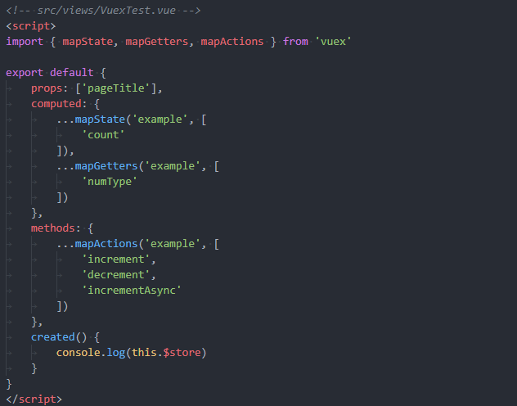
Vuex_튜토리얼 몬스터리스트 Vuex로 바꾸기_참고: 02.예제코드\191010_Vuex 상태관리
3
src/views/VuexTest.vue 파일 수정
VuexTest.vue 내부 스크립트 중 사용하지 않는 코드를 정리하고, 각 헬퍼에 example 모듈을 적용해 주세요.

Slide 20
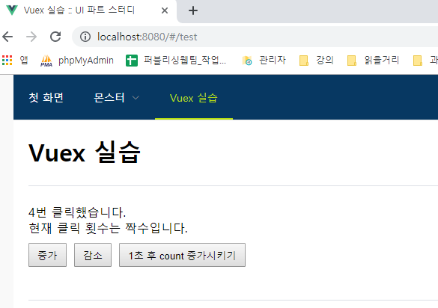

Vuex_튜토리얼 몬스터리스트 Vuex로 바꾸기_참고: 02.예제코드\191010_Vuex 상태관리
4
브라우저에서 확인하기
npm run serve 명령어를 수행한 후, http://localhost:8080/#/test에 접근하여 기존 코드와 동일하게 작동하는지 확인 하세요.

Slide 21

Vuex_튜토리얼 몬스터리스트 Vuex로 바꾸기_참고: 02.예제코드\191010_Vuex 상태관리
여기서 잠깐! 깜짝 과제 등장!
깜짝 과제란? 도원님이 스터디 시간에 Vuex로 바꾼 몬스터리스트 실습 코드를 캡쳐!
비어 있는(첫 장은 서비스) 슬라이드에 알맞게 붙여 넣고! 10월 24일(목) 오후 3시까지 빗버킷에 커밋한 후, 소희님께 전달하시면 됩니다.

Slide 22
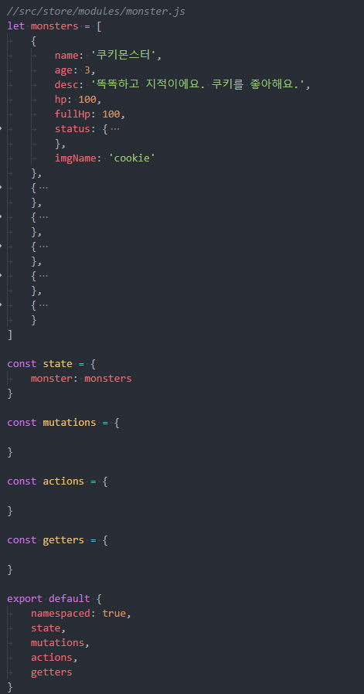
Vuex_튜토리얼 몬스터리스트 Vuex로 바꾸기_참고: 02.예제코드\191010_Vuex 상태관리
1
src/store/modules/monster.js 파일 추가
src/store/monsters.js 파일에 있는 코드를 src/store/modules/monster.js로 옮겨 보세요. (monsters -> monster에 주의)

Slide 23
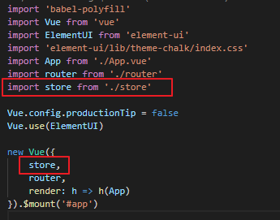
Vuex_튜토리얼 몬스터리스트 Vuex로 바꾸기_참고: 02.예제코드\191010_Vuex 상태관리
0
src/main.js 파일
src/main.js 파일에 ./store/index.js 를 불러오고, Vue 인스턴스에 store를 등록
( 경로를 ./store 로 작성 할 경우 index 파일을 불러옴)

Slide 24

Vuex_튜토리얼 몬스터리스트 Vuex로 바꾸기_참고: 02.예제코드\191010_Vuex 상태관리
0
./store/index.js 파일
Vuex를 import 하고 vuex를 vue에 추가

Slide 25
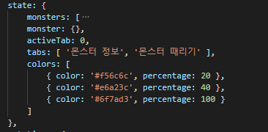
Vuex_튜토리얼 몬스터리스트 Vuex로 바꾸기_참고: 02.예제코드\191010_Vuex 상태관리
0
./store/index.js 파일
기존 ./store/monster.js 에 있던 data 와 MonsterView.vue 컴포넌트 에 있던 data 를
./store/index.js 파일의 state 에 저장

Slide 26
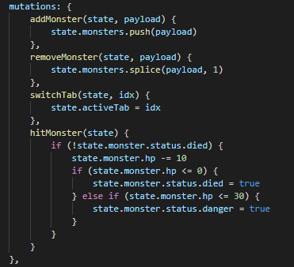
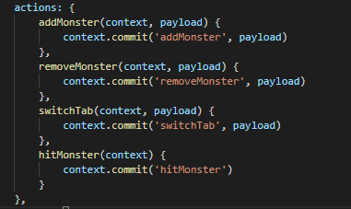
Vuex_튜토리얼 몬스터리스트 Vuex로 바꾸기_참고: 02.예제코드\191010_Vuex 상태관리
0
./store/index.js 파일
MonsterView.vue 파일의 methods 에 정의 되어있던 함수를 mutations 로 이동
actions 에서 commit 을 이용하여 mutations의 함수를 호출

Slide 27
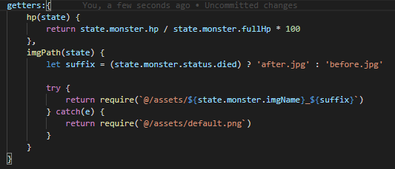
Vuex_튜토리얼 몬스터리스트 Vuex로 바꾸기_참고: 02.예제코드\191010_Vuex 상태관리
0
./store/index.js 파일
MonsterView.vue 파일의 computed 에 정의 되어있던 내용을 getters로 이동

Slide 28
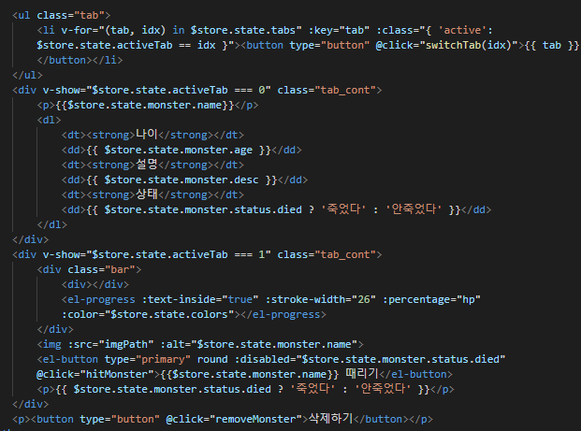
Vuex_튜토리얼 몬스터리스트 Vuex로 바꾸기_참고: 02.예제코드\191010_Vuex 상태관리
0
MonsterView.vue 파일
templete 안의 마크업 수정

Slide 29
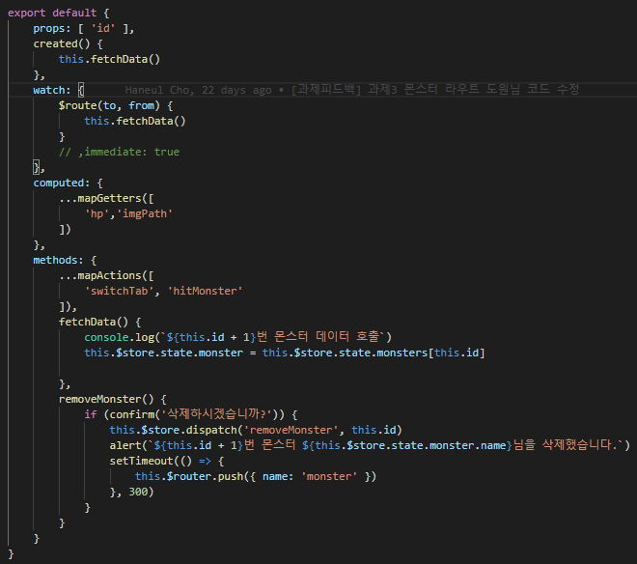
Vuex_튜토리얼 몬스터리스트 Vuex로 바꾸기_참고: 02.예제코드\191010_Vuex 상태관리
0
MonsterView.vue 파일
각 헬퍼 함수를 통해
간편하게 함수 사용 가능

Slide 30
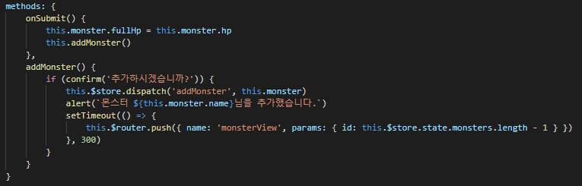
Vuex_튜토리얼 몬스터리스트 Vuex로 바꾸기_참고: 02.예제코드\191010_Vuex 상태관리
0
MonsterForm.vue 파일
this.$store.dispatch() 구문을 통해 vuex의 actions 에 있는 addMonster 메소드를 호출

Slide 31
Vuex_튜토리얼
[Version]
2019-10-08 v0.1
2019-10-19 v0.2
[ 페이지 마침 ]

